Slide 1

Personenzertifizierung “Data Excellence”
ADV Arbeitsgruppe
Brigitte Lutz
Barbara Kainz
Wien, 23. April 2021

Slide 2
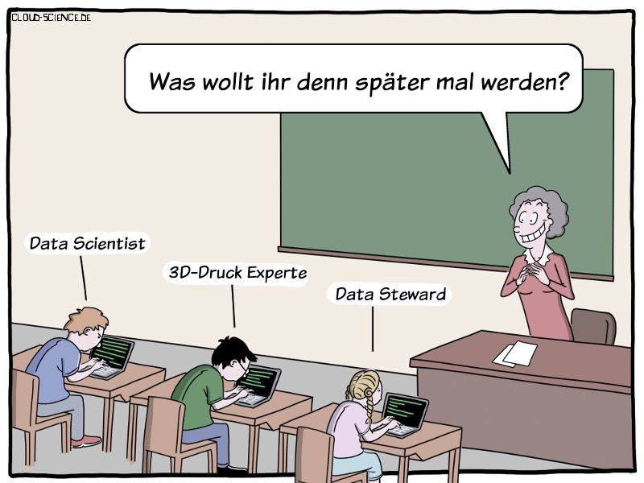
Umgang mit Daten erlernen
Quelle:
TechToons / cloud-science.de

Slide 3

Vision der Data Excellence Personenzertifizierung
Der Umgang mit Daten im Unternehmen erfordert vielerlei unterschiedliche Fähigkeiten und fundiertes Know-How.
VISION
„Menschen mit unterschiedlichen Aufgaben im Umgang mit Daten haben ein gemeinsames Verständnis der Begrifflichkeiten, Methoden & Vorgehen und können dadurch effizient miteinander agieren.
Die einzelnen Personen haben ausreichendes Wissen und Bewusstsein, um ihre datenbezogenen Aufgaben erledigen zu können.“

Slide 4
Certified Data Excellence Professional - CDXP
1. deutschsprachige Zertifizierung im Themenbereich Data Governance
Ausbildung und Zertifizierung beziehen sich auf konkret anwendbare und im täglichen Berufsleben erforderliche Einzelthemen und Aspekte der Data Governance
Qualifikation auf 3 unterschiedlichen Levels:
  Basic - Personen, die im Thema Data Governance mitarbeiten
  Advanced - Personen, die im Thema Data Governance selbständig arbeiten
  Professional - Personen, die Data Governance im Unternehmen anleiten

Slide 5

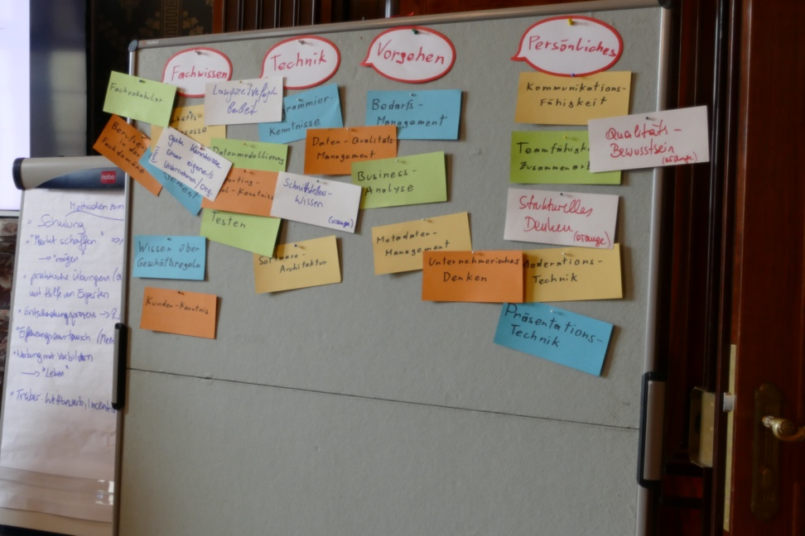
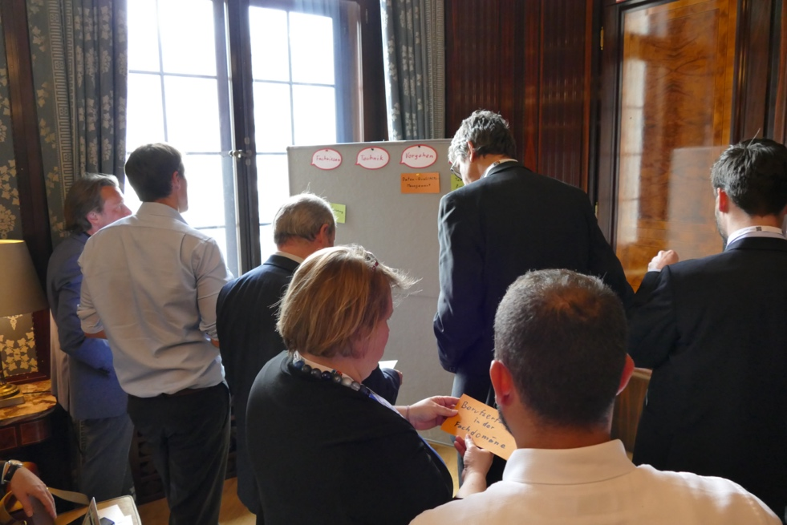
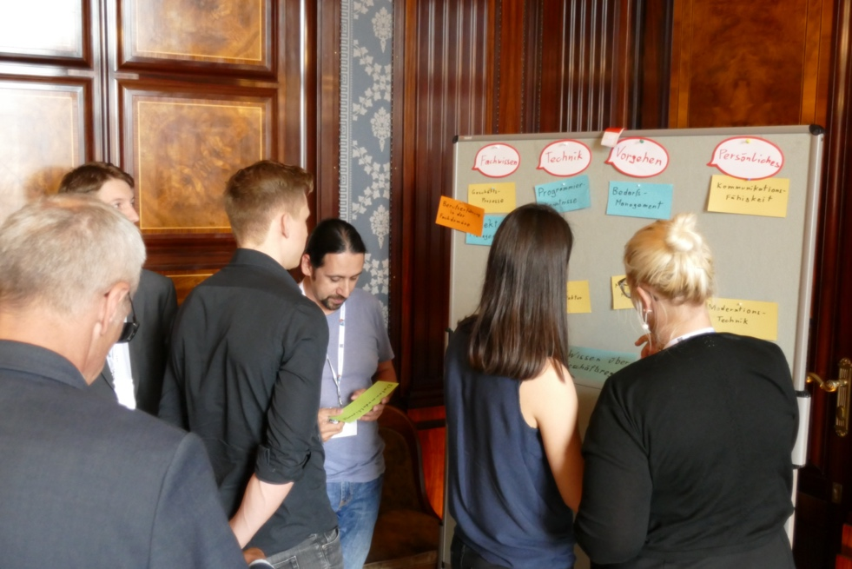
Start & Aktivitäten der ADV Arbeitsgruppe (1)
Workshops zu “Umgang mit Daten erlernen” bei der 1. & 2. Data Governance Konferenz (2018, 2019)

Slide 6

Start & Aktivitäten der ADV Arbeitsgruppe (2)
Aufruf zur Arbeitsgruppe bei der 3. Data Governance Konferenz (04/2020)
Start der Arbeitsgruppe 2020:
  5 Workshops seit 05/2020
  15 ständige Mitglieder
  14 Themenbereiche
  >50 Lernziele (Foundation Level)
Next steps:
Finalisierung und Abgleich der Lernziele
des Foundation Levels

Slide 7
Personenzertifizierung Data Excellence - CDXP
Wer leistet einen Beitrag zum Workshop auf der
4. Data Governance Konferenz – Community Edition?
>>> Hausübung <<<
Feedback zu den Lernzielen des
CDXP-Foundation Level (Q3)
Live-Diskussion diverser Feedbacks
im Workshop am 12. Nov. 2021
Bitte bis zum 14.5.2021 per Mail an datagovernance@adv.at
anmelden!

